Slide 1

TCP/IP Term 프로젝트
불타는 감자
202045088 김한비
202045091 이하린

Slide 2

목 차
프로젝트 개요
프로젝트 목적
프로젝트 특징
개발 내용 – 시스템 구성도
프로젝트 산출물
개발 일정
시스템 사양 및 구현도구
구현 내용 및 보완사항
결론 및 기타사항
프로젝트를 하며 느낀 점

Slide 3

1. 프로젝트 개요
개요
함께 공부하고자 하는 대학생들이 모여 서로의 공부 시간과 상태를 공유하며 함께 공부할
수 있는 스터디 웹사이트
공부하고자 하는 주제로 방을 개설해 목적이 같은 이용자들끼리 한 방에서 스톱워치와
채팅을 통해 함께 공부하고 소통할 수 있게 해주는 웹사이트

Slide 4


1. 프로젝트 개요
업무 분담
김한비
이하린
레이아웃 | 회원가입, 게시판, 방만들기, 서버방
디자인 | 전체적인 페이지 디자인
기능 | 스톱워치, 소켓 연동
발표 | 발표
레이아웃 | 로그인, 메인페이지, 내가 만든 방
설계 | 데이터베이스 설계
기능 | 데이터베이스 연동
발표 | 피피티 및 발표

Slide 5
2. 프로젝트 목적
개발 목적
평소 친구와 서로 디스코드(실시간 화상 채팅 프로그램)을 켜놓고 함께 공부를 하며, 순수한 공부시간과 쉬는 시간을 함께 확인해 나가며 공부를 할 수 있다면 나의 공부 시간을 체크하면서 조금 더 체계적으로 공부를 할 수 있지 않을까,,라는 아쉬움이 있었기에 본 프로젝트를 개발하게 되었다.
목적에 따른 개발 내용
실시간 공유 스터디 커뮤니티
→ 실시간으로 함께 공부하는 사람들과 소통하며 공부 진도와 상태를 확인할 수 있다.
체계와 동기부여
→ 혼자가 아닌 여러 사람과 함께 공부하는 것이기 때문에 체계적인 환경 속에서 공부 의지에 동기부여가 될 수 있다.

Slide 6
3. 프로젝트 특징
이용자가 방을 만들어 서버를 생성한다.
스톱워치 기능으로 이용자의 공부한 시간을 측정 가능하다
서버에 들어가 있는 이용자들의 현재 공부 상태를 공유할 수 있다.
Ex) 공부를 시작하였습니다
잠시 휴식 중 입니다.
00님의 오늘의 공부시간은 09:30입니다.

Slide 7
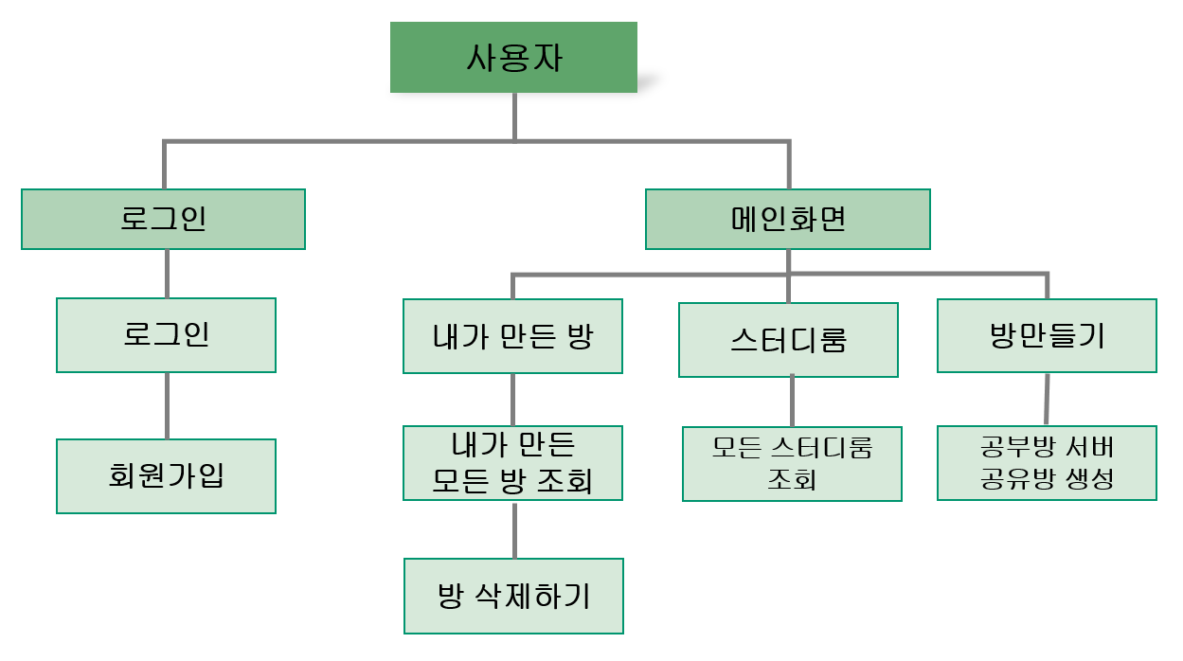
4. 개발 내용
전체 시스템 구성도

Slide 8
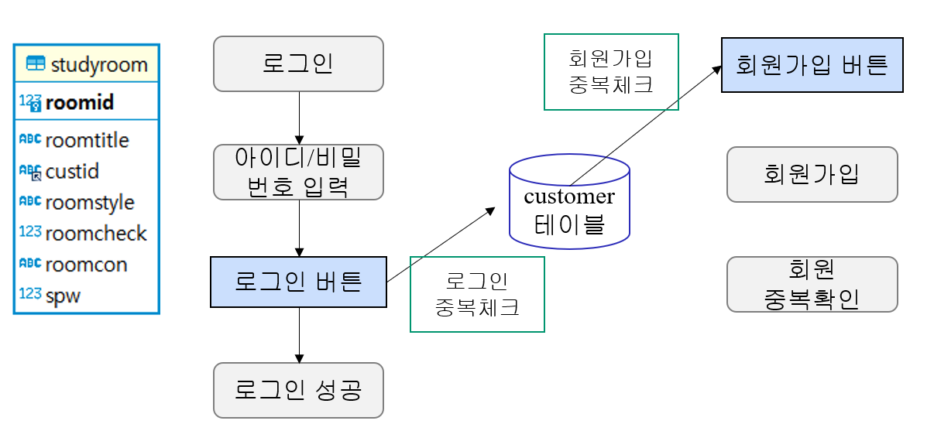
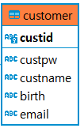
4. 개발 내용
시스템 구성도 – 로그인/ 회원가입

Slide 9
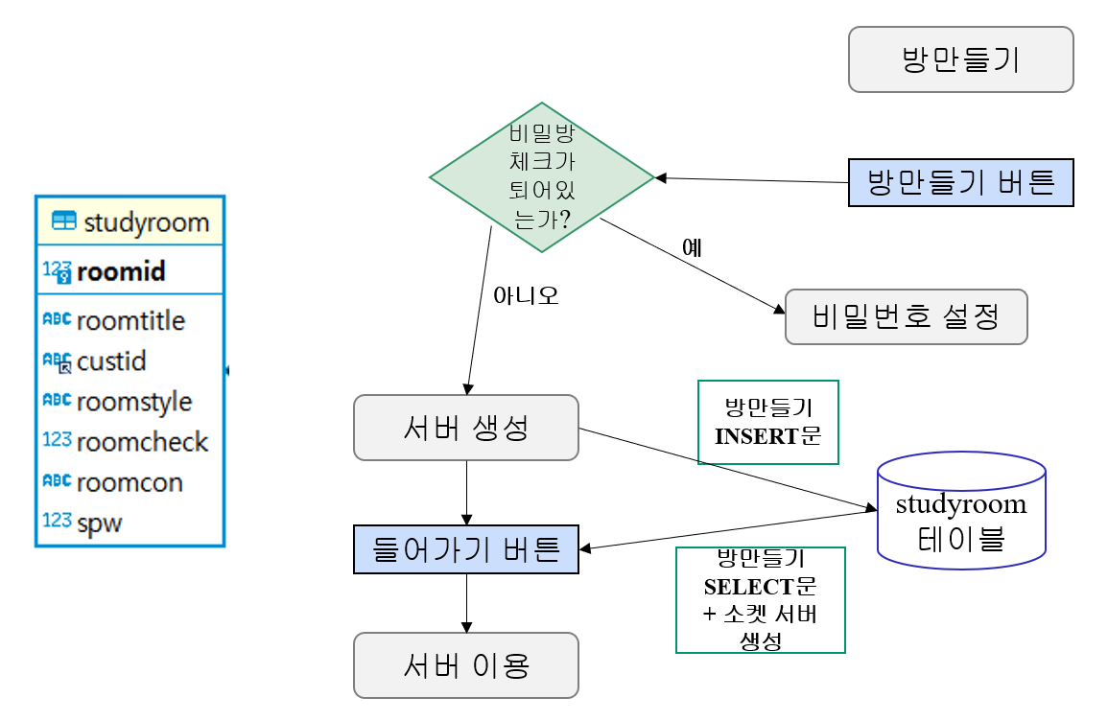
4. 개발 내용
시스템 구성도 – 방만들기

Slide 10
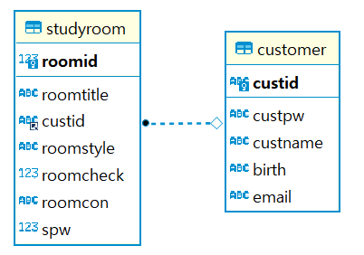
4. 개발 내용
전체 시스템 구성도 - 데이터베이스
<스터디룸 테이블>
studyroom | 스터디룸
roomid | 스터디룸 일련번호
roomtitle | 방제목
custid | 방장이름
roomstyle | 스터디룸 테마
roomcheck | 비밀방 체크 여부
roomcon | 비밀방 내용
spw | 비밀방-비밀번호
<회원 테이블>
custid | 회원ID
custpw | 회원 비밀번호
custname | 회원 닉네임
birth | 회원 생년월일
email | 회원 이메일

Slide 11
4. 개발 내용
주요 기능
로그인 기능
회원가입/탈퇴하기 기능
방 만들기/삭제하기 기능
스터디룸으로 서버 생성
스톱워치 기능
채팅 기능
스톱워치 버튼으로 공부 상태 전달

Slide 12
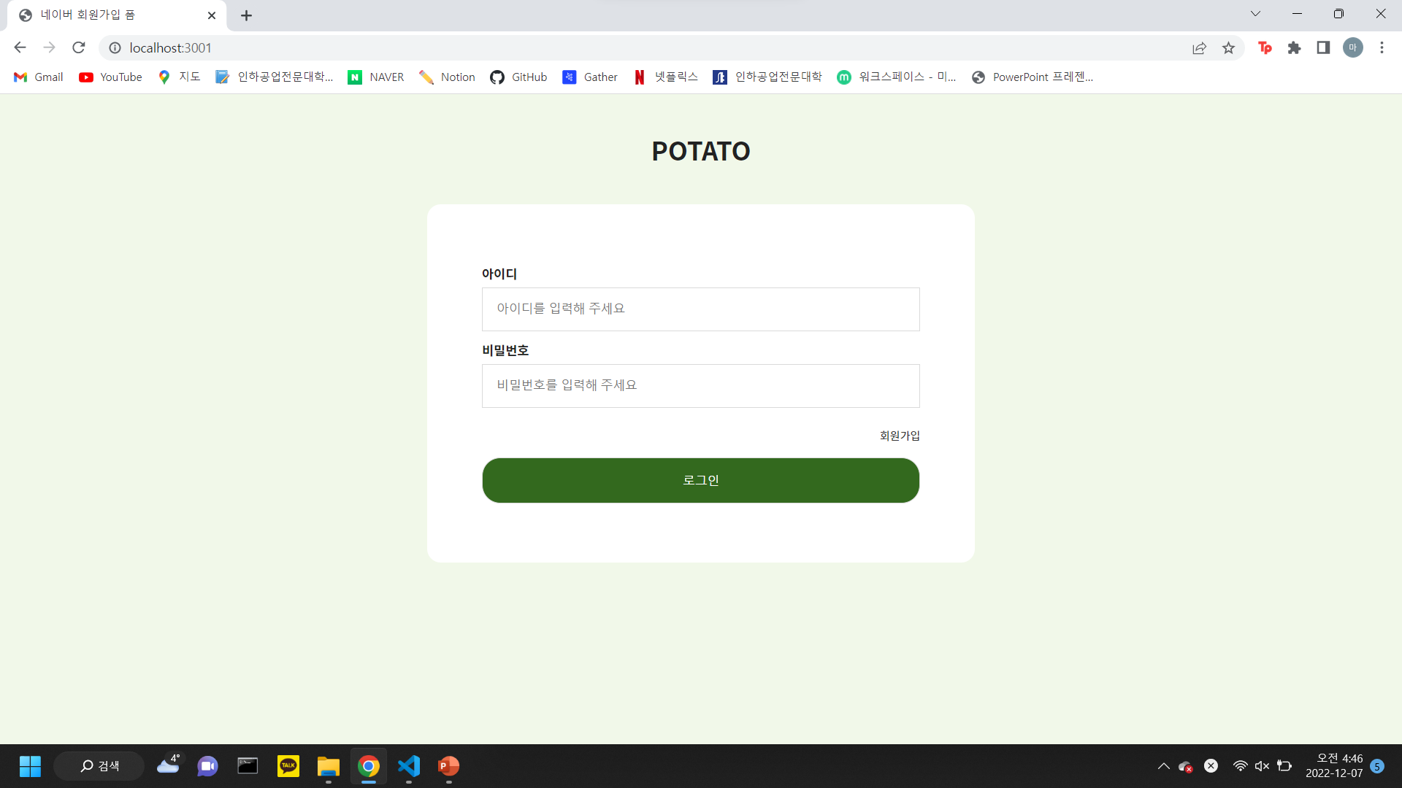
4. 개발 내용
개발 화면 – 로그인 화면

Slide 13
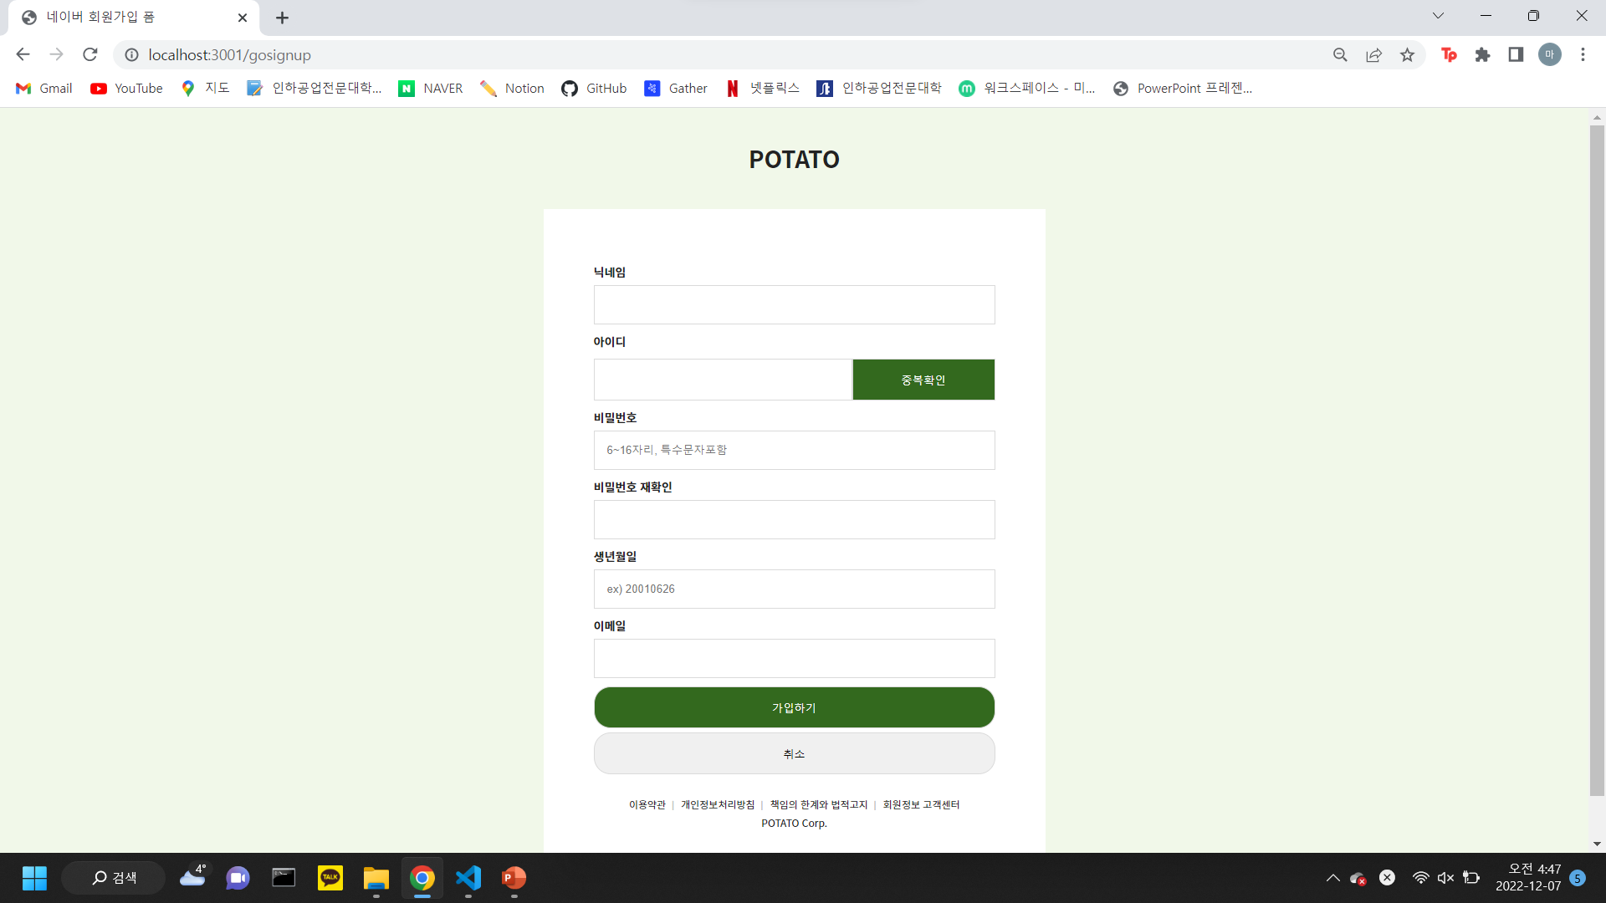
4. 개발 내용
개발 화면 – 회원가입 화면

Slide 14
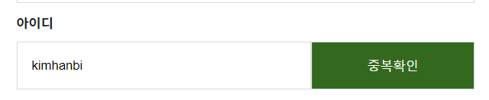
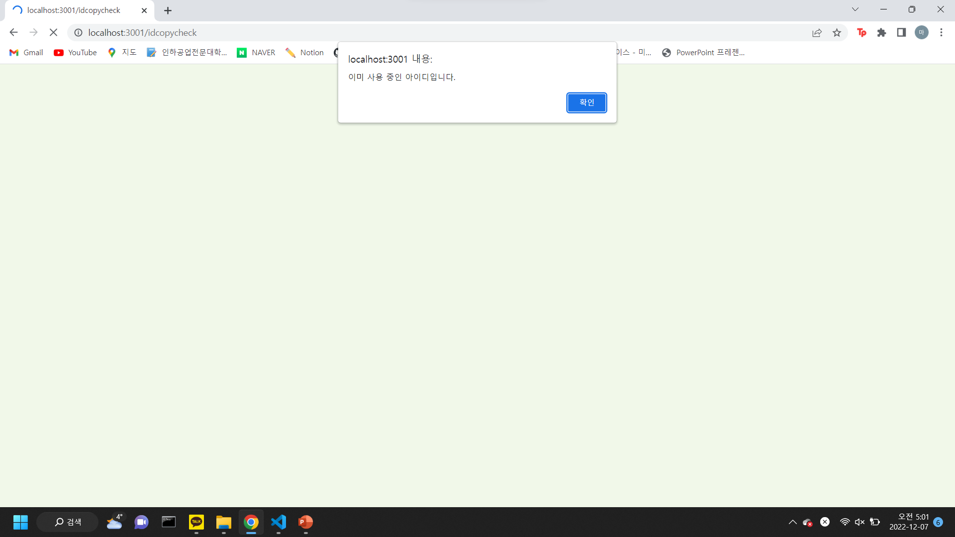
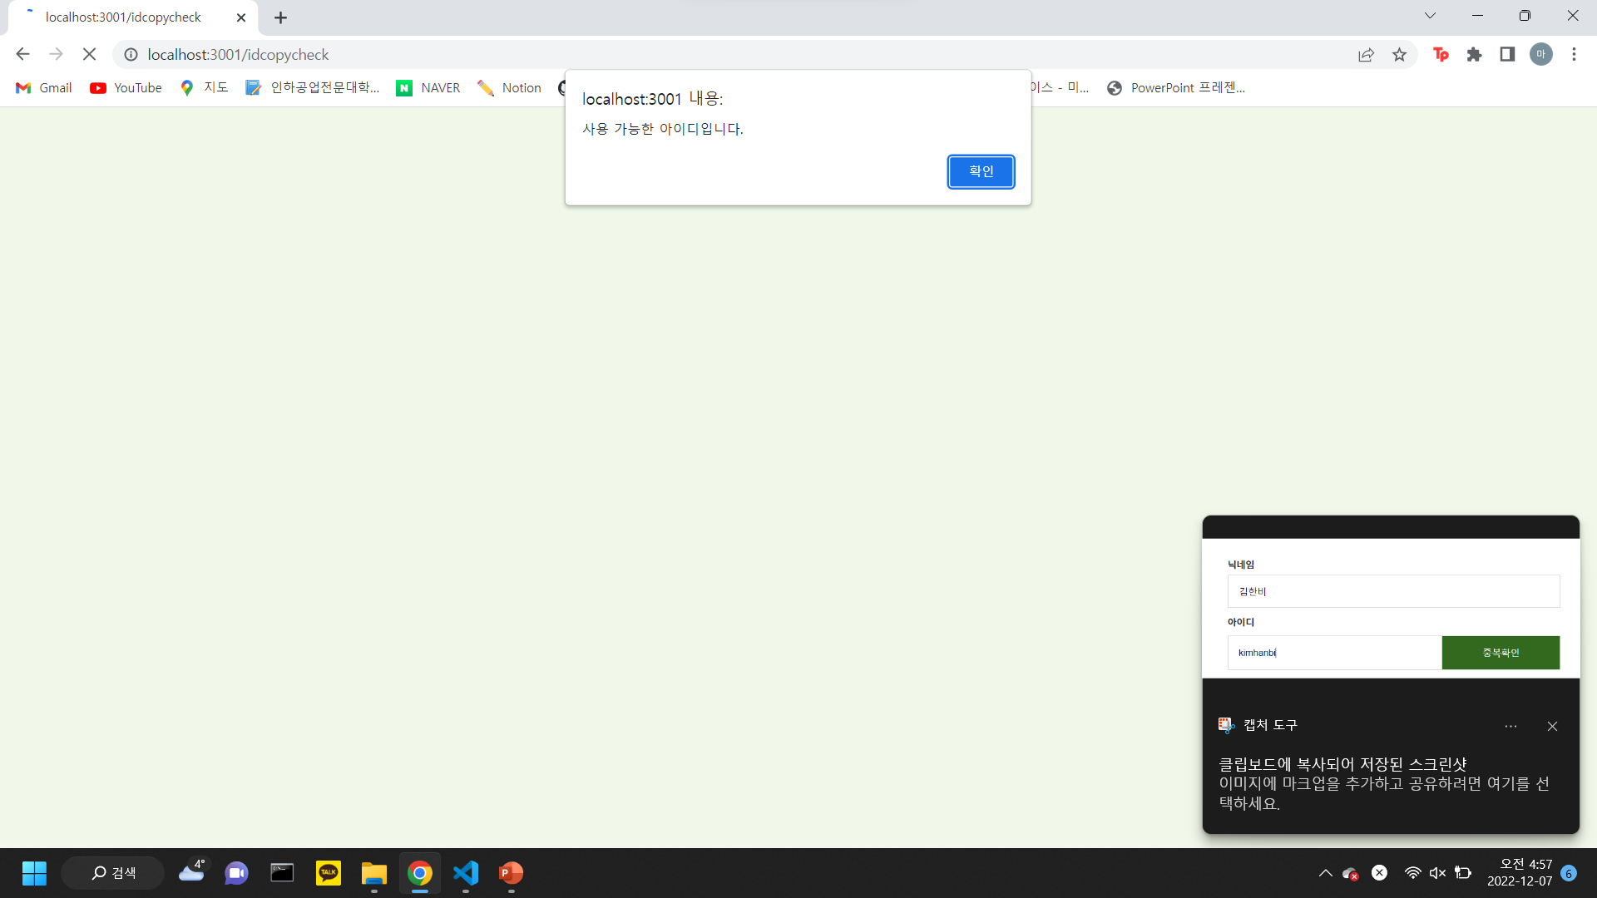
4. 개발 내용
회원가입 기능
아이디 중복 확인
아이디를 입력 후 중복확인 버튼을 누르면 데이터베이스 내의 데이터와 비교해
중복된 아이디인지를 체크 후 팝업창으로 알림

Slide 15
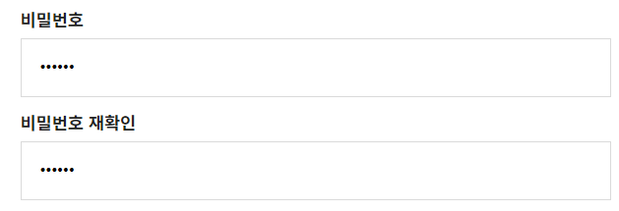
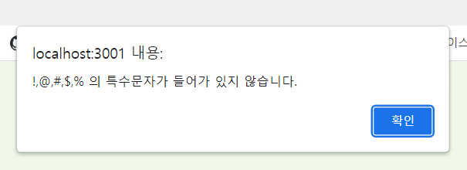
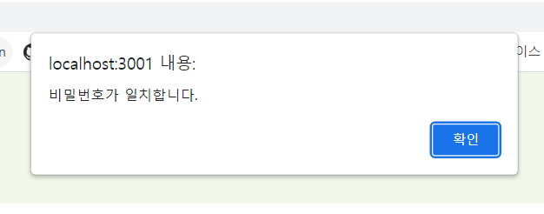
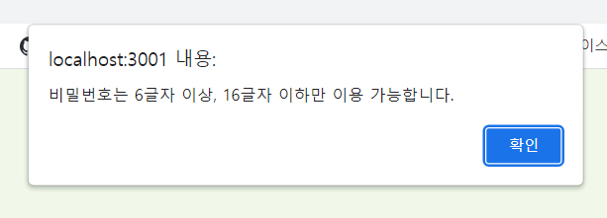
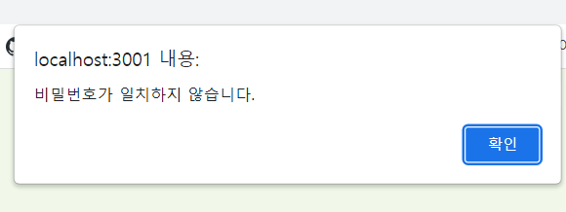
4. 개발 내용
회원가입 기능
비밀번호 길이/형식 확인
비밀번호 일치 확인
비밀번호란에 입력 시 6~16글자 길이 제한과
특수문자 포함 여부를 확인 후 올바르지 않으면
팝업창을 띄움
비밀번호란과 비밀번호 재확인란을 비교하여
일치여부를 팝업창으로 알림

Slide 16
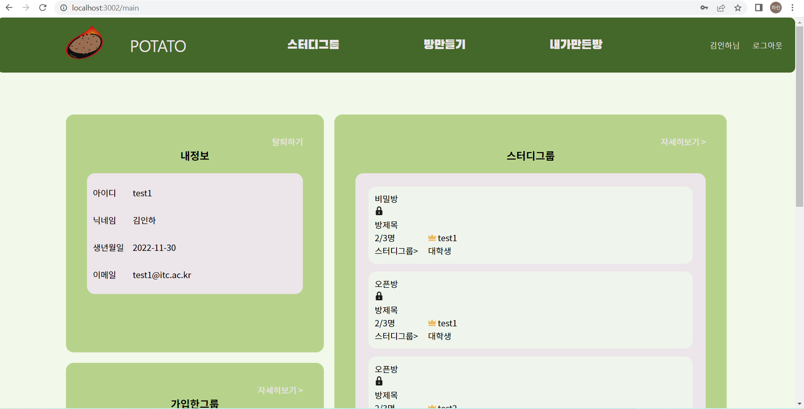
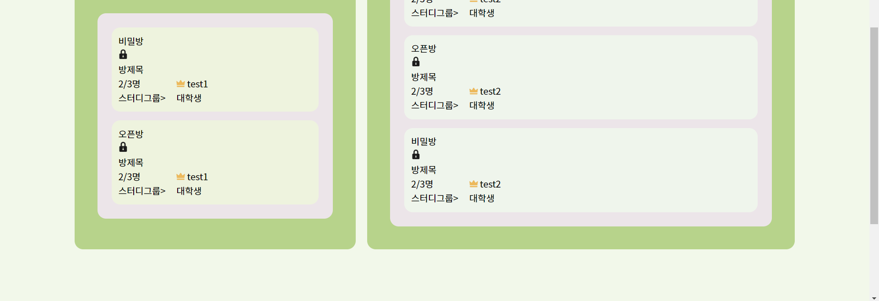
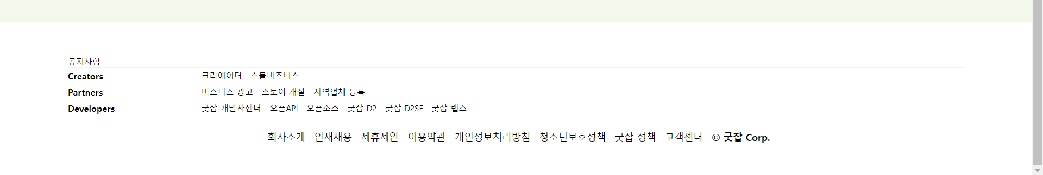
4. 개발 내용
개발 화면 – 메인 화면

Slide 17
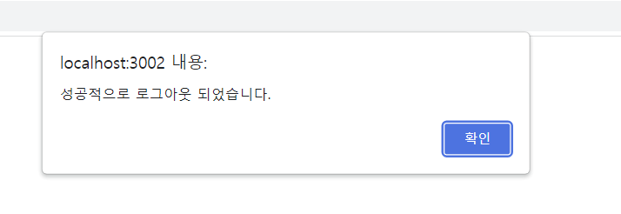
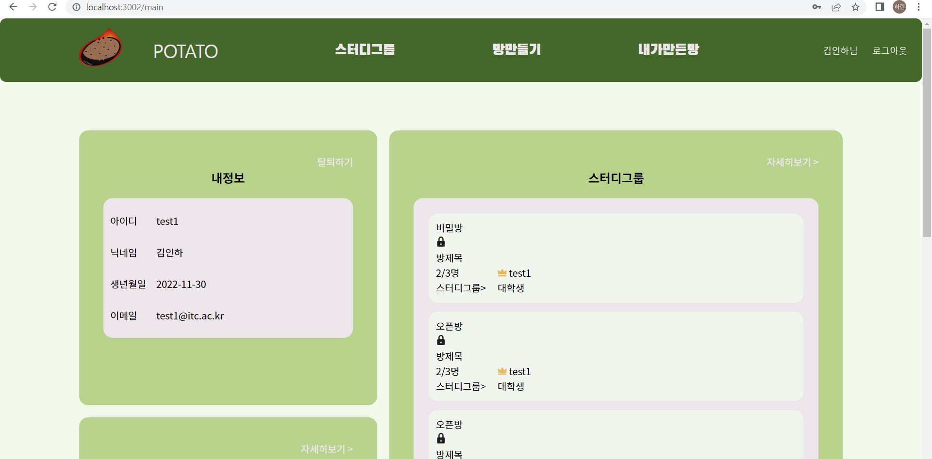
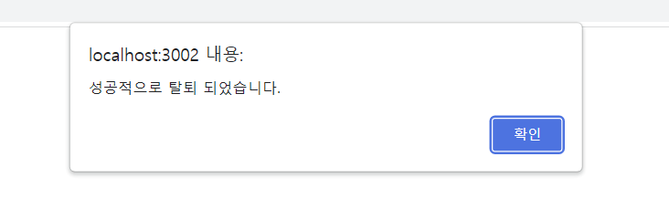
4. 개발 내용
메인 화면 기능
아이디가 test1인 회원의 닉네임이 나타남
로고를 누를 시 메인화면으로 이동
메뉴바에서 스터디그룹, 방만들기, 내가만든방을 누를 시 각 페이지로 이동
스터디그룹의 자세히보기를 누를 시 스터디그룹 페이지로 이동
아이디가 test1인 회원의 정보가 나타남
내정보의 탈퇴하기를 누르면 test1 회원의 정보가 삭제되고, 해당 회원이 만든 스터디룸 또한 모두 삭제된다
전체 스터디룸 게시물이 메인화면의 크기에 맞춰 6개가 보임

Slide 18
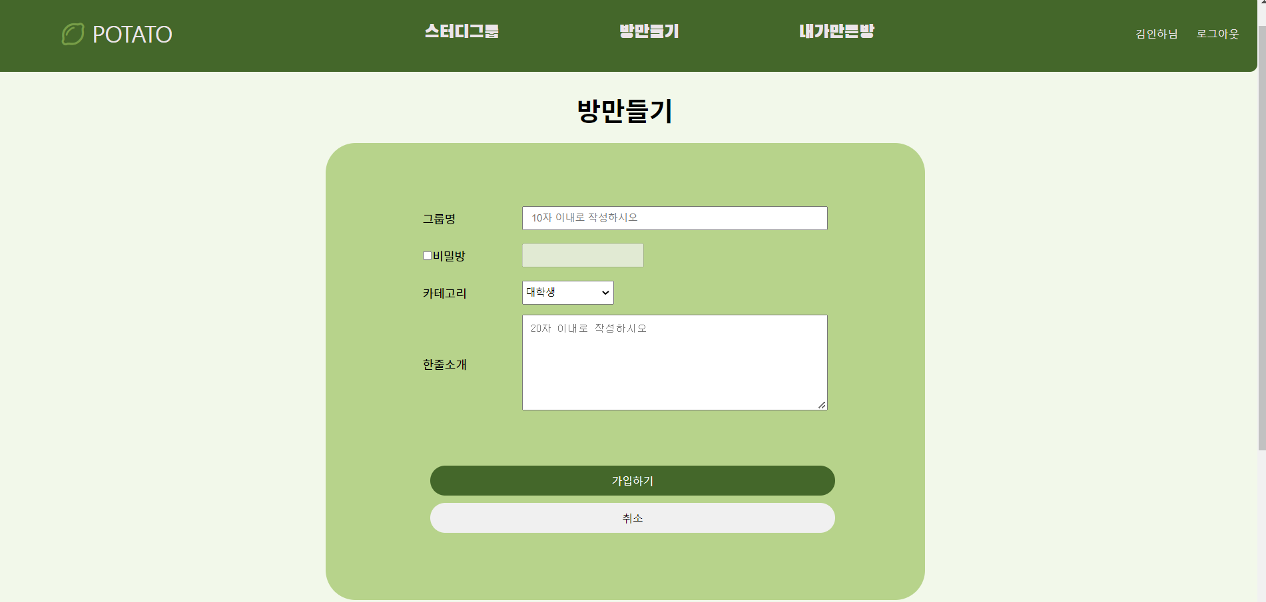
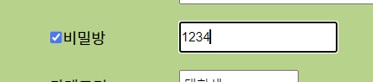
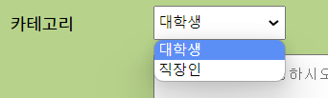
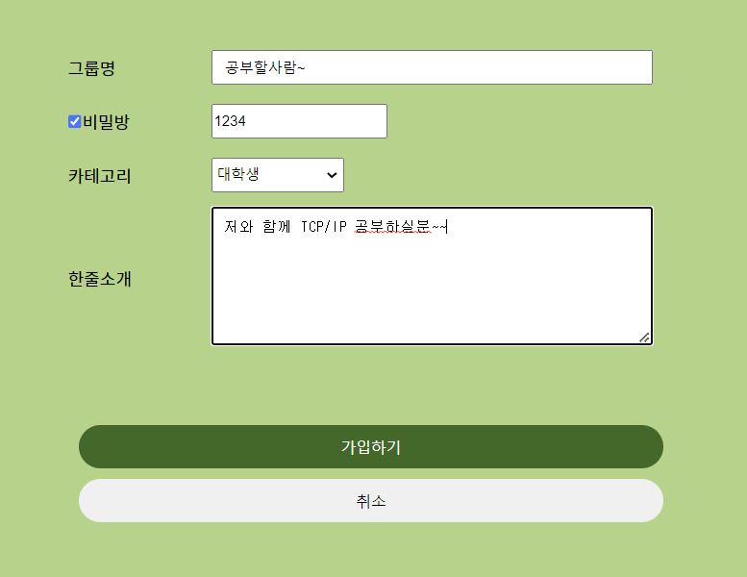
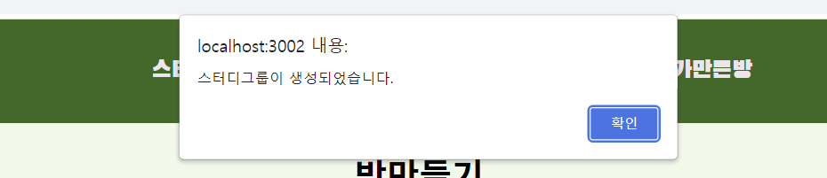
4. 개발 내용
개발 화면 – 방만들기

Slide 19
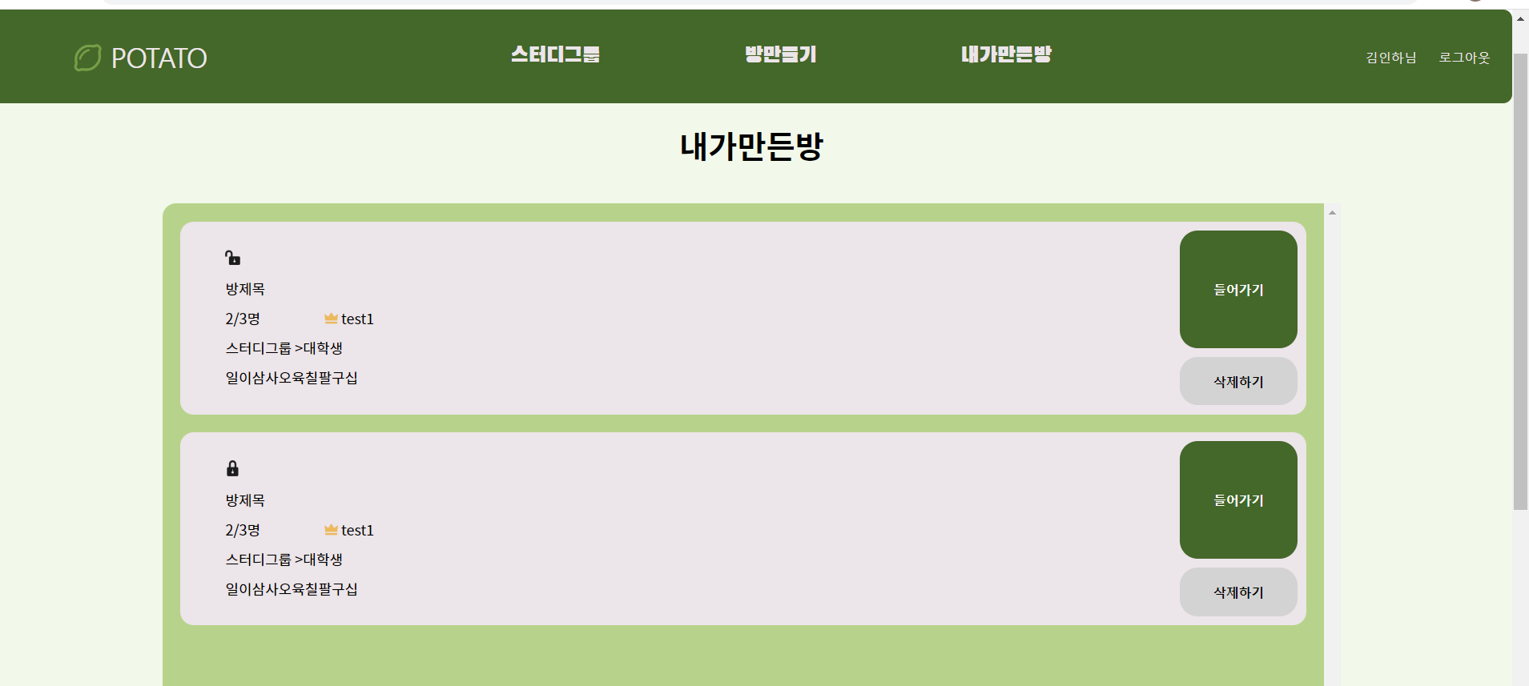
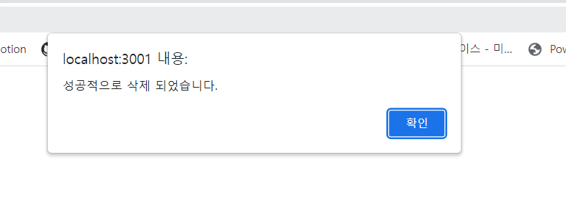
4. 개발 내용
개발 화면 – 내가 만든 방
test1 회원이 만든 스터디룸이 조회된다.
들어가기 버튼을 누르면 해당 방 페이지로 이동함

Slide 20
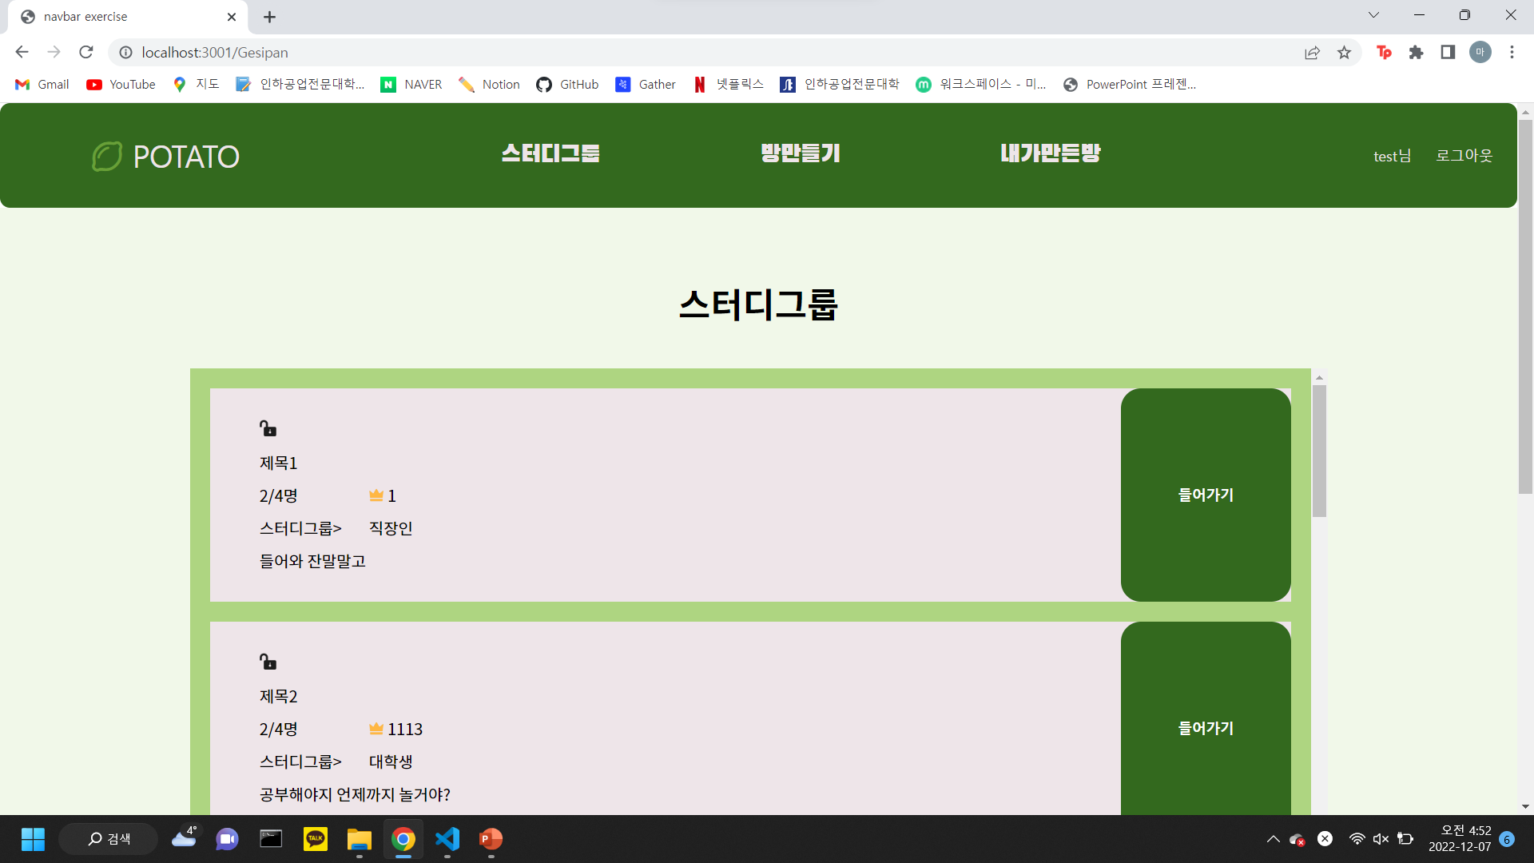
4. 개발 내용
개발 화면 – 스터디룸 화면

Slide 21
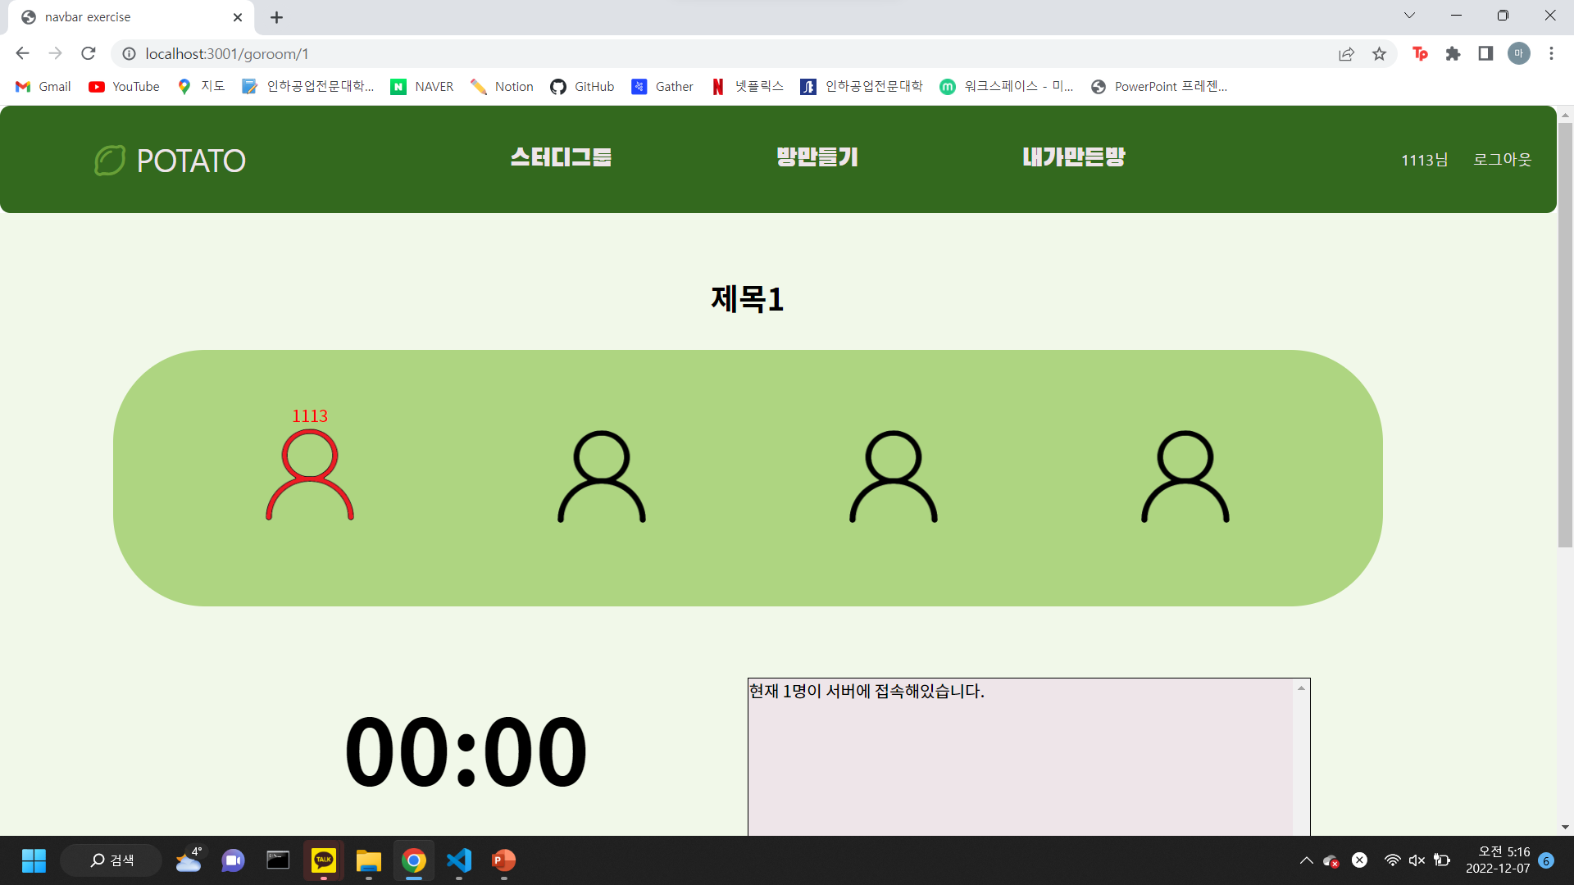
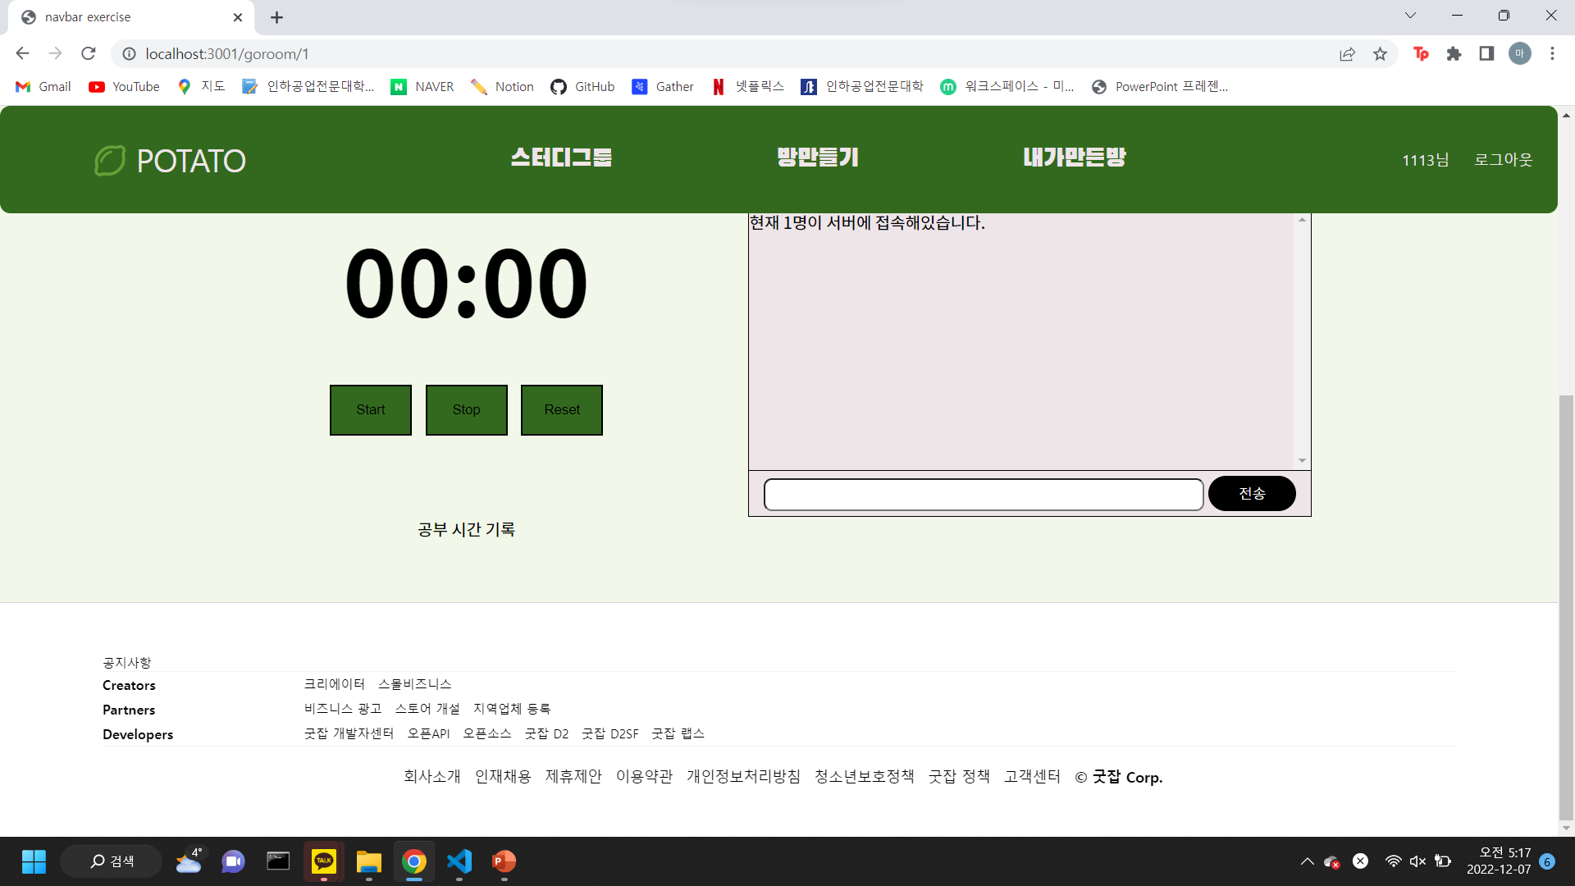
4. 개발 내용
개발 화면 – 서버방(공부방)
방제목
실시간 공부방 서버 이용자
스톱워치 기능
채팅과 스톱워치 기능을 나타내는 채팅방

Slide 22
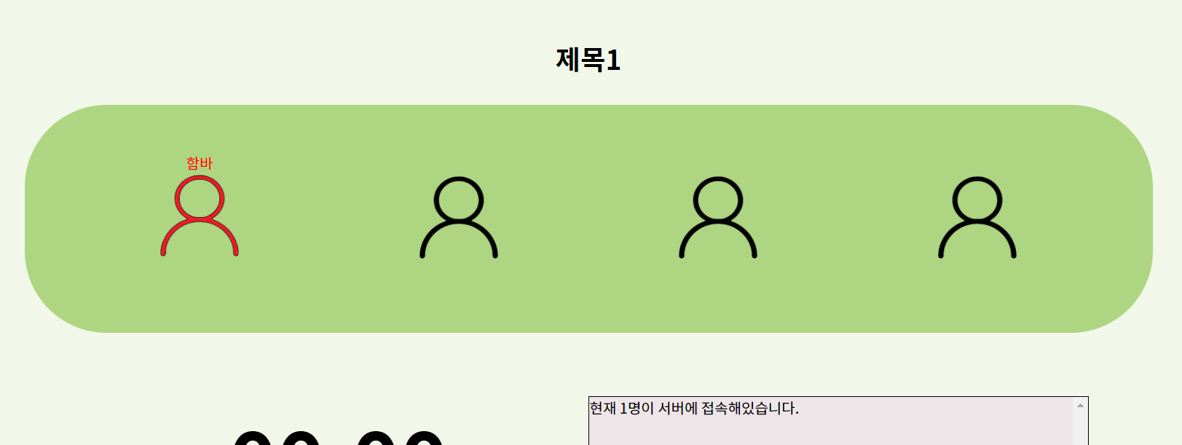
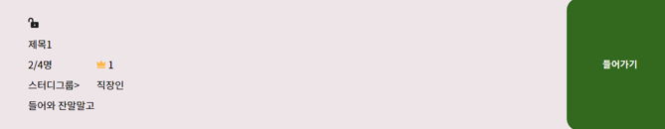
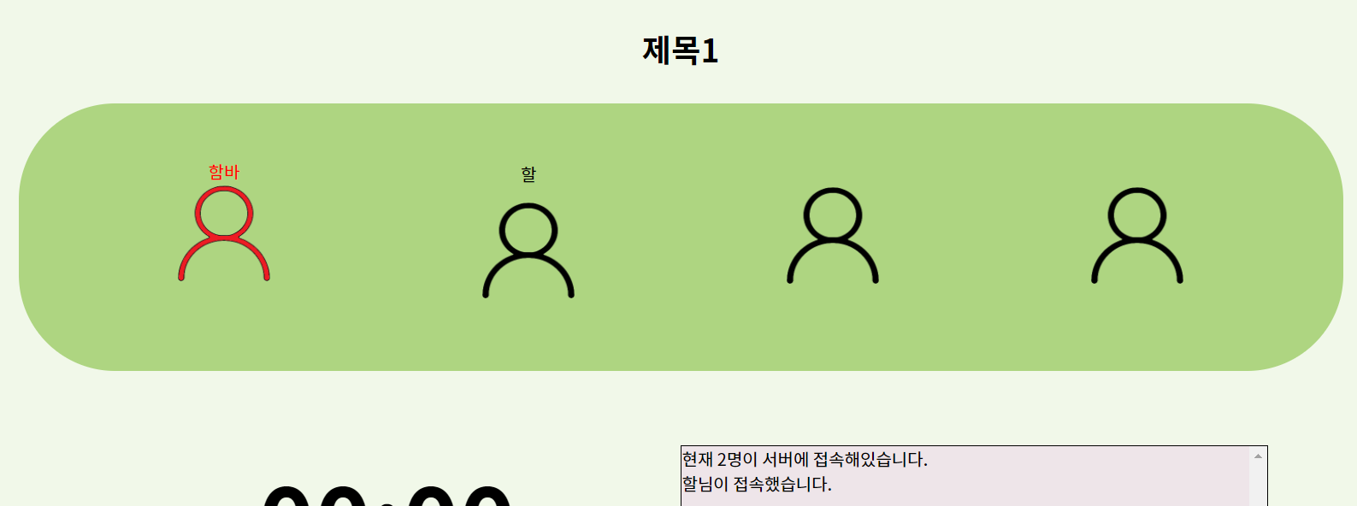
4. 개발 내용
서버방(공부방)소켓 기능
방에 입장할 때 방제목을 가져옴
‘함바’의 닉네임과 현재 1명이 접속 중이라고 뜸.
‘할’ 이용자가 방에 입장하면 접속 인원이 2명이 되고
닉네임이 표시되며 동시에 할(다른이용자)님이 접속했습니다 라는 문구가 채팅 상단에 표시됨.

Slide 23
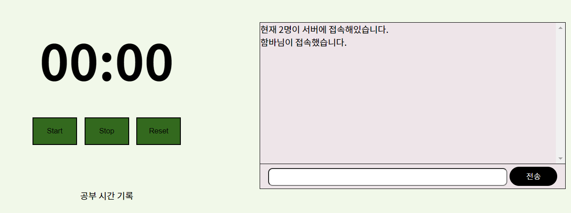
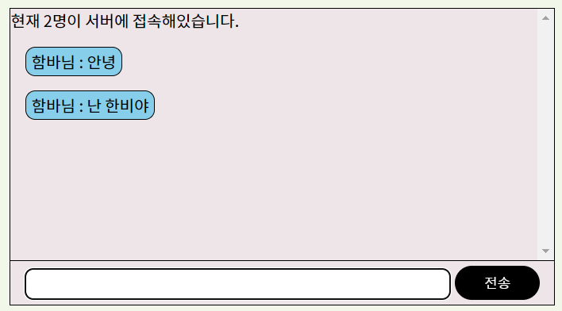
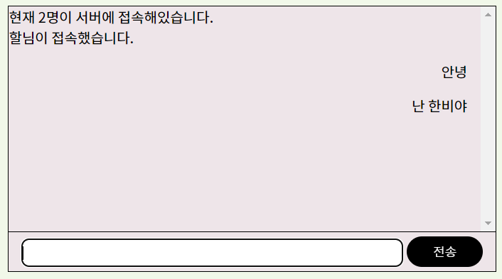
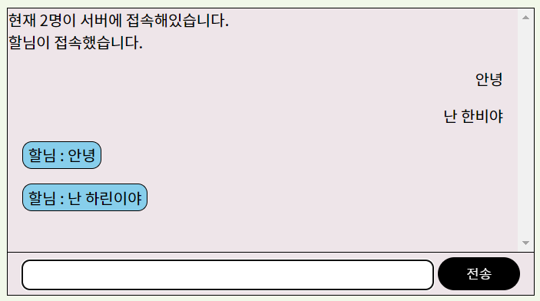
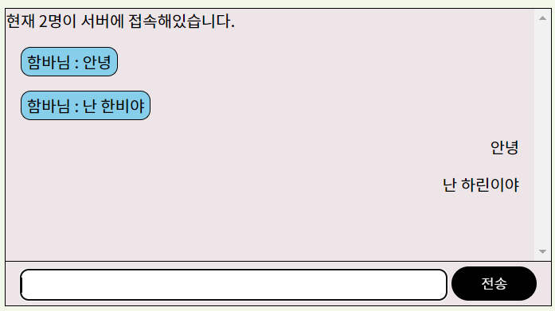
4. 개발 내용
서버방(공부방)소켓 기능
전송버튼이나 엔터를 눌러 방 접속자들과 실시간 채팅이 가능
함바
할

Slide 24
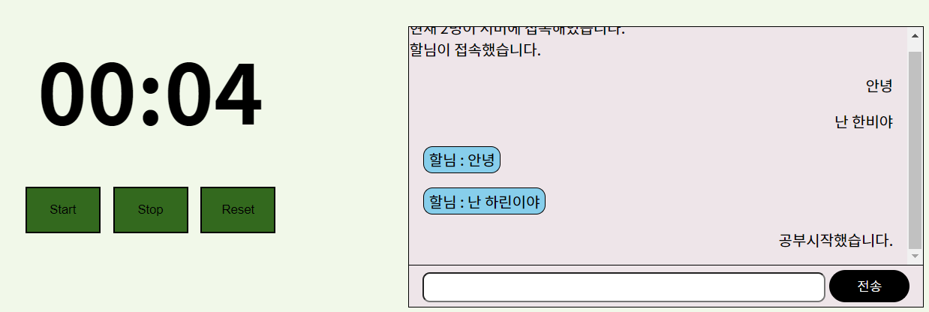
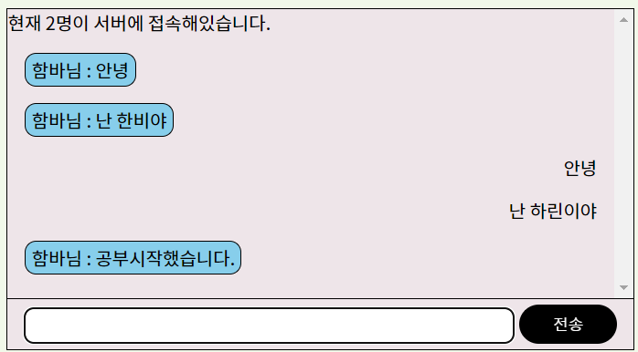
4. 개발 내용
서버방(공부방)소켓 기능
Start 버튼 : 스톱워치 재생 + 채팅으로 공부 시작 알림
함바
할

Slide 25
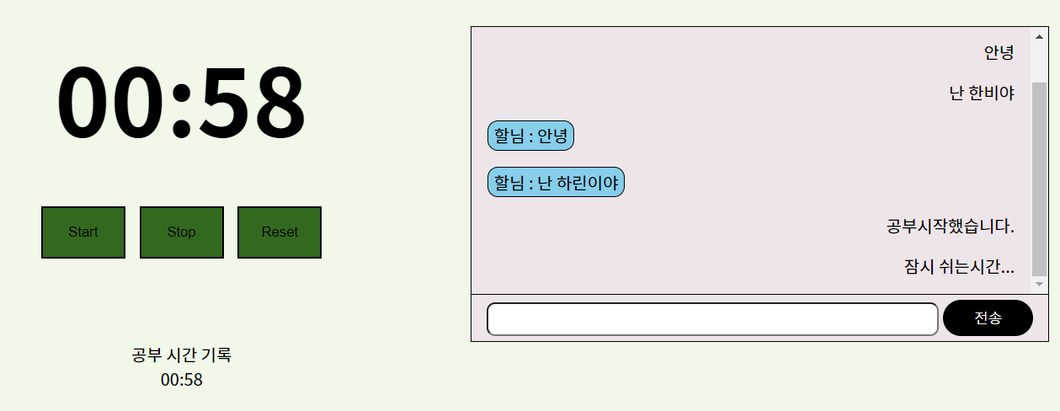
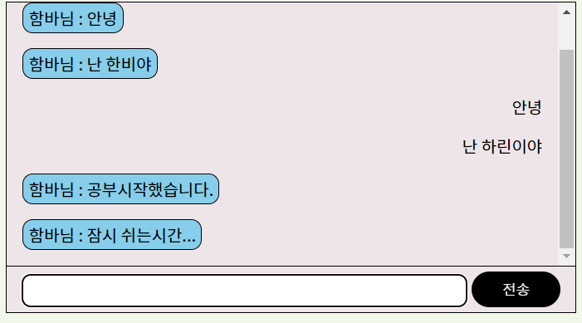
4. 개발 내용
서버방(공부방)소켓 기능
Stop 버튼 : 스톱워치 일시정지 + 공부한 시간 기록 + 채팅으로 공부 일시정지 알림
함바
할

Slide 26
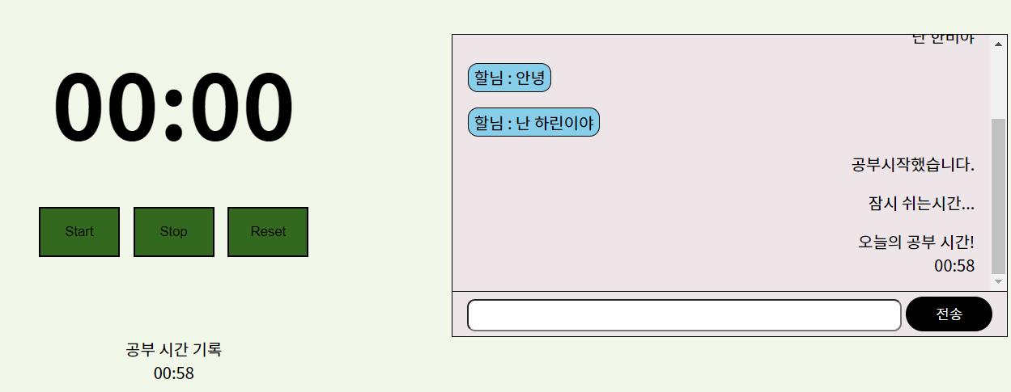
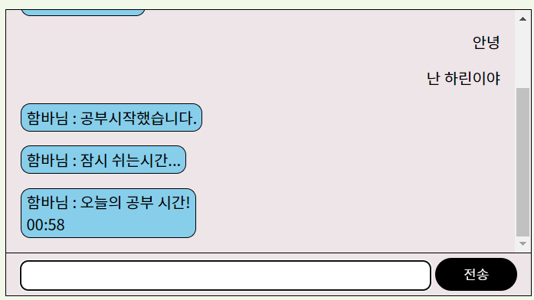
4. 개발 내용
서버방(공부방)소켓 기능
Reset 버튼 : 스톱워치 리셋 + 채팅으로 공부 중단 알림과 동시에 총 공부시간 알림
함바
할

Slide 27
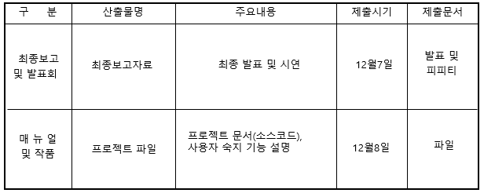
5. 프로젝트 산출물

Slide 28
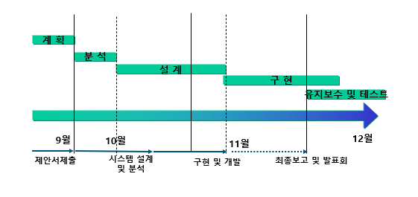
6. 개발 일정
개발 계획 및 진도

Slide 29
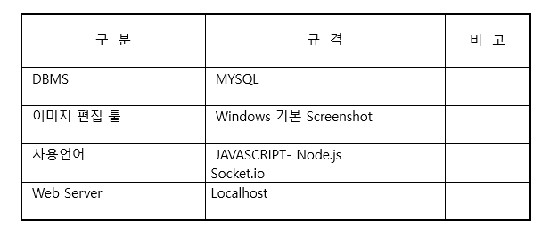
7. 시스템 사양 및 구현도구
소프트웨어 시스템 사양

Slide 30
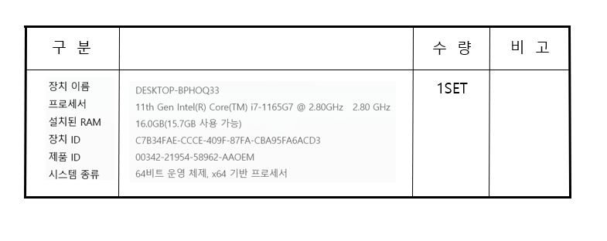
7. 시스템 사양 및 구현도구
하드웨어 시스템 사양

Slide 31
8. 구현내용 및 보완사항
현재 구현된 내용
1
2
3
4
5
스터디룸 서버
내에서 스톱워치
‘시작,정지,중지’
버튼을 누를 시
채팅으로 값 전달
이용자가 방을
만들고 방 정보에 따른 서버 생성
스터디룸 서버에
다른 이용자가
접속 가능
스터디룸 서버 내에 접속자들과 채팅
스터디룸 서버
내에서 본인의
스톱워치 사용가능
향후 보완될 내용
스터디룸 방 입장 시 다른 이용자의 닉네임이 실시간으로 뜨도록 하기
타이머의 값이 스터디룸의 이용자 서버에 실시간으로 공유되도록 하기

Slide 32
9. 결론 및 기타사항
결론
클라이언트 끼리의 실시간 공유에 대한 이해가 필요함
자바스크립트와 node.js 그리고 socket.io에 대한 추가적인 이해가 필요함
기타사항
소켓에서 실시간으로 데이터 값을 전달해주는 WebSocket 사용에 대한 공부가 필요.

Slide 33
10. 프로젝트를 하며 느낀 점
이하린
프로젝트를 준비하며 새로운 언어를 사용하며 배우면서 프로젝트를 진행 하였는데 처음 쓰는 언어라 그런지 미숙한 점이 많아서 아쉬웠고 프로젝트를 하며 확실히 개발 실력이 향상됨을 느꼈다. 그리고 무엇보다 프로젝트의 설계 단계에 신중을 가해야 전체적인 프로젝트의 완성도가 높아짐을 알았다.
김한비
공부의 목적으로 평소 공부를 해보고 싶었던 언어인 자바스크립트와 nodejs를 사용하여 프로젝트를 진행하였는데, 미숙한 언어를 사용을 하여 시간도 많이 소요되고, 어려움도 존재했지만 모르는 만큼 많이 찾아보며 진행을 한 프로젝트라 결과물에 대한 성취감이 높았고, 언어와 소켓 로직에 대한 개념 숙지의 중요성을 깨달은 시간이었다.

Slide 34

감사합니다

